Slide 1
Кризисы 1970-1980-х гг. Становление информационного общества
Новейшая история 9 класс

Slide 2
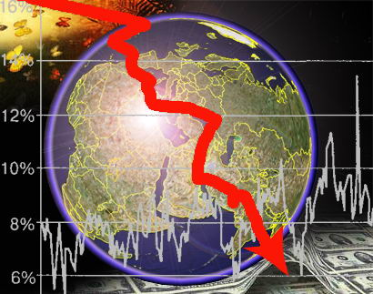
Экономические кризисы 1970-1980 гг.
Экономические кризисы 1974-1975 гг. и 1080-1982 гг.
Охватил все индустриальные страны Европы, Северной Америке, Японии и др.
Падение производства на 14 %
Безработица в Европе превысила 17 млн человек.

Slide 3
Экономические кризисы 1970-1980 гг.
Кризис вызван перенасыщенностью внутреннего рынка товарами длительного пользования.
1972г. – США отменили золотое содержание доллара.
Энергетический кризис (рост цен на нефть)
Необходимость перехода к интенсивному типу производства.

Slide 4
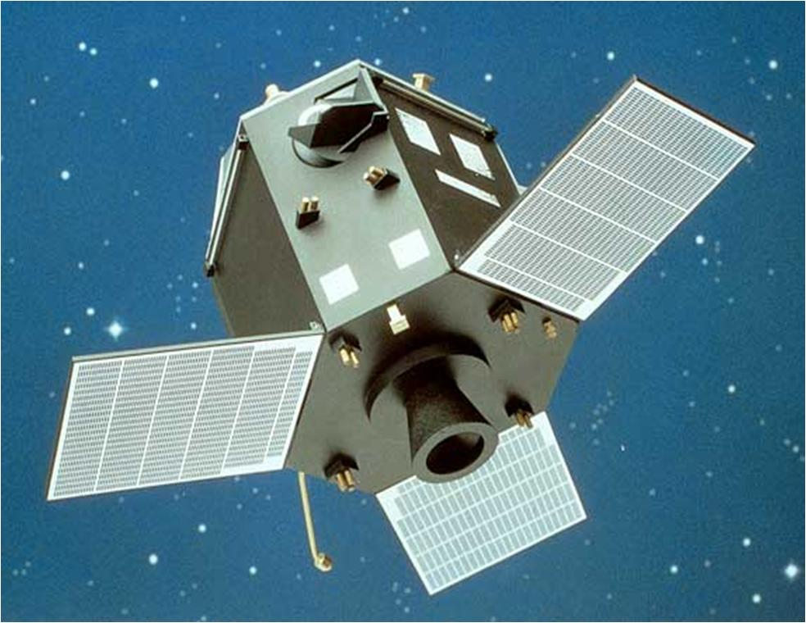
Третья научно-техническая революция (сер.1970-х гг.)
«Технология не задает социальные изменения, она лишь предоставляет для этого возможности и инструменты. Как они будут использованы – предмет общественного выбора» (Джон Белл)
Революция дала возможность перейти к новому постиндустриальному обществу.
Развитие информационной техники, быстрой смене микропроцессоров, компьютеров, развитию систем связи – спутниковая, сотовая и т.д.)
Информационное общество.

Slide 5
Научно-техническая революция
Производство и обработка информации и знаний – главное занятие работников развитых стран.
Основа современного прогресса – развитие новейших технологий.
Общество знаний, гонка за нововведениями

Slide 6
Третья промышленно-технологическая революция
Перспективные отрасли современной науки – биотехнология, генная инженерия, нанотехнология, технология новых материалов.

Slide 7
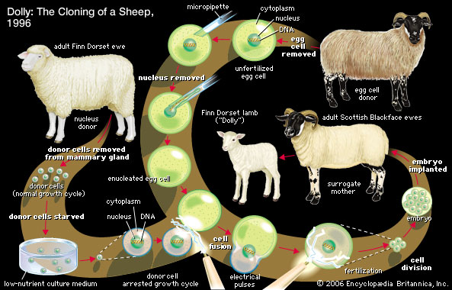
Третья промышленно-технологическая революция
Биотехнология – продовольствие, которое не подвержено воздействию вредных насекомых и болезней.
Большая часть сои в мире – это генномодифицированный продукт
Клонирование овцы Долли в Великобритании в 1996 г.
Расшифровка генома человека в 2002 г.

Slide 8
Постиндустриальное (информационное) общество
Переход работников из промышленных отраслей в сферу услуг (США, Канада, Великобритания)
Информационно-индустриальная модель – высокая степень занятости в промышленности (Германия, Франция, Италия).
Особый товар – информация
Информационные работники – ученые, конструкторы, чертежники, менеджеры, секретари, бухгалтеры, юристы и т.д.

Slide 9
Постиндустриальное (информационное) общество
Символы новой эпохи – персональные компьютеры, глобальные системы телекоммуникаций, Интернет.
Каковы признаки эпохи информационного общества? (прочитайте стр.175)

Slide 10
Домашнее задание
Параграф 21

